Slide 1
Прогнозирование рыночных цен на арматуру
На базе ГБПОУ МО «Физтех-колледж»

Slide 2

Воины-работники:
1
2
3
Мусыркин Алексей – Разработка модели через CatBoost
Долич Владислав – Разработка модели через ARIMA
Булкин Олег – Разработка модели через Линейная регрессия

Slide 3

Содержание презентации
1
2
3
Что мы проделали
Как мы решали поставленную задачу
Конечный результат

Slide 4



Этапы работы над задачей
1
2
3
Получение технического задания
Разбор Технического Задания
Составление плана работы
4
5
6
Создание моделей
Сравнение всех моделей для поиска лучшей
Создание общей программы

Slide 5


Постановка задачи
Цель:
О проекте:
Помочь категорийному менеджеру, закупающему арматуру, сэкономить.
В приложении есть понедельная история рыночных цен на арматуру в промежутке 2015-2023 гг. Необходимо разработать модель, которая по истории делает рекомендацию по объему тендера для недели T. Рекомендация на N недель фиксирует цену на N недель, следующий тендер будет проведен на неделе T+N. Считаем, что тендеры проводятся по понедельникам.

Slide 6

Этапы работы над проектом
1
2
3
4
Выбор подходящей библиотеки
Разделение данных на две выборки
Обработка данных
Создание дополнительных признаков
5
6
7
8
Создание и обучение модели
Прогнозирование будущих значений
Оценка модели
Построение графиков для проверки прогноза

Slide 7
В ходе работы, было принято решение по поиску оптимальной модели для нашего проекта. Для достижения поставленной цели, мы работали с разными библиотеками и моделями.

Slide 8
Наши варианты решения

Slide 9
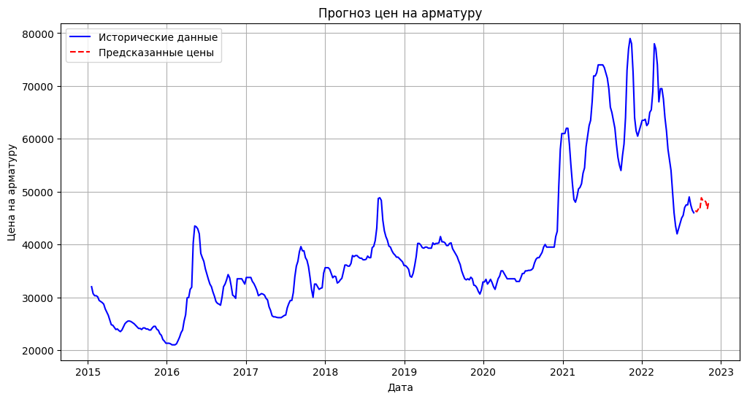
1. CatBoost

Slide 10
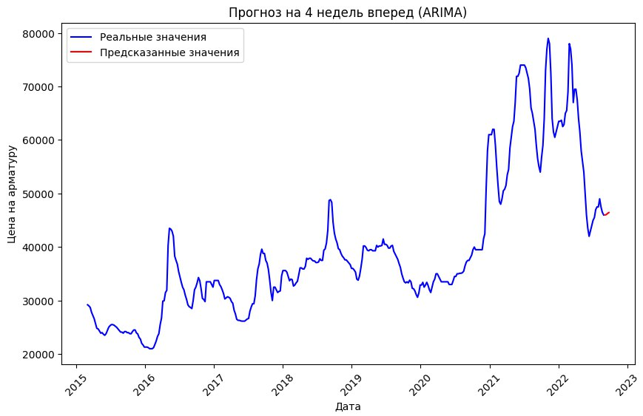
2. ARIMA

Slide 11
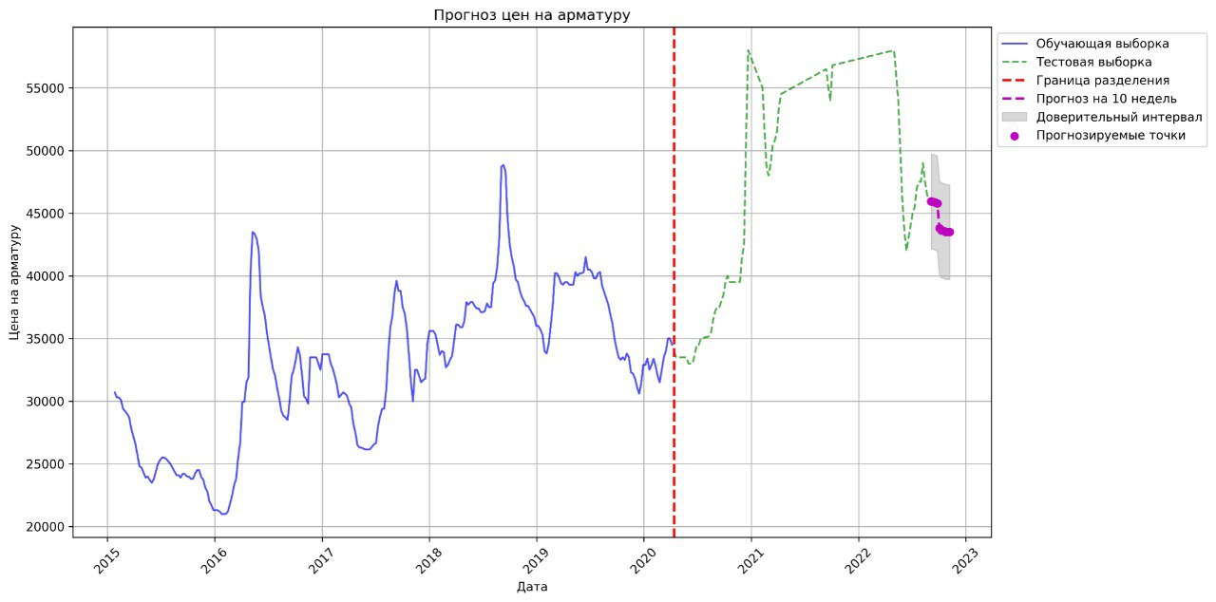
3. Линейная регрессия

Slide 12
Наиболее лучшие результаты показала нам модель CATBOOST разработанная компанией «Яндекс»

Slide 13
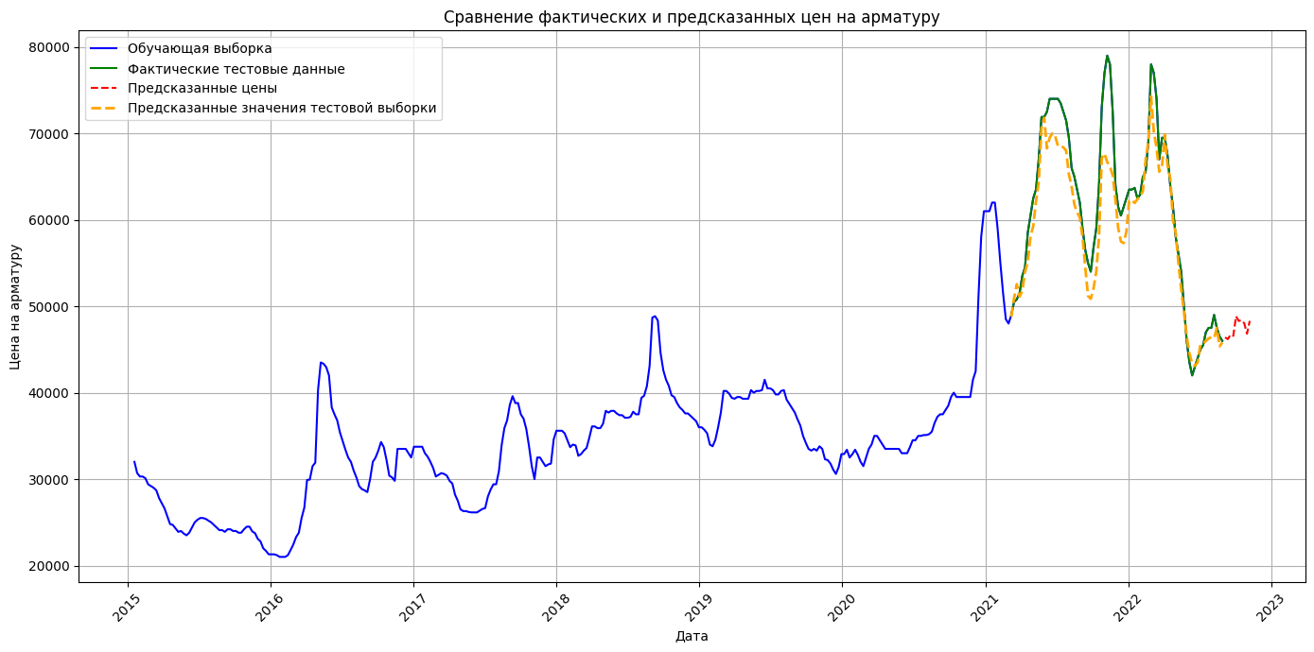
График прогноза CatBoost

Slide 14
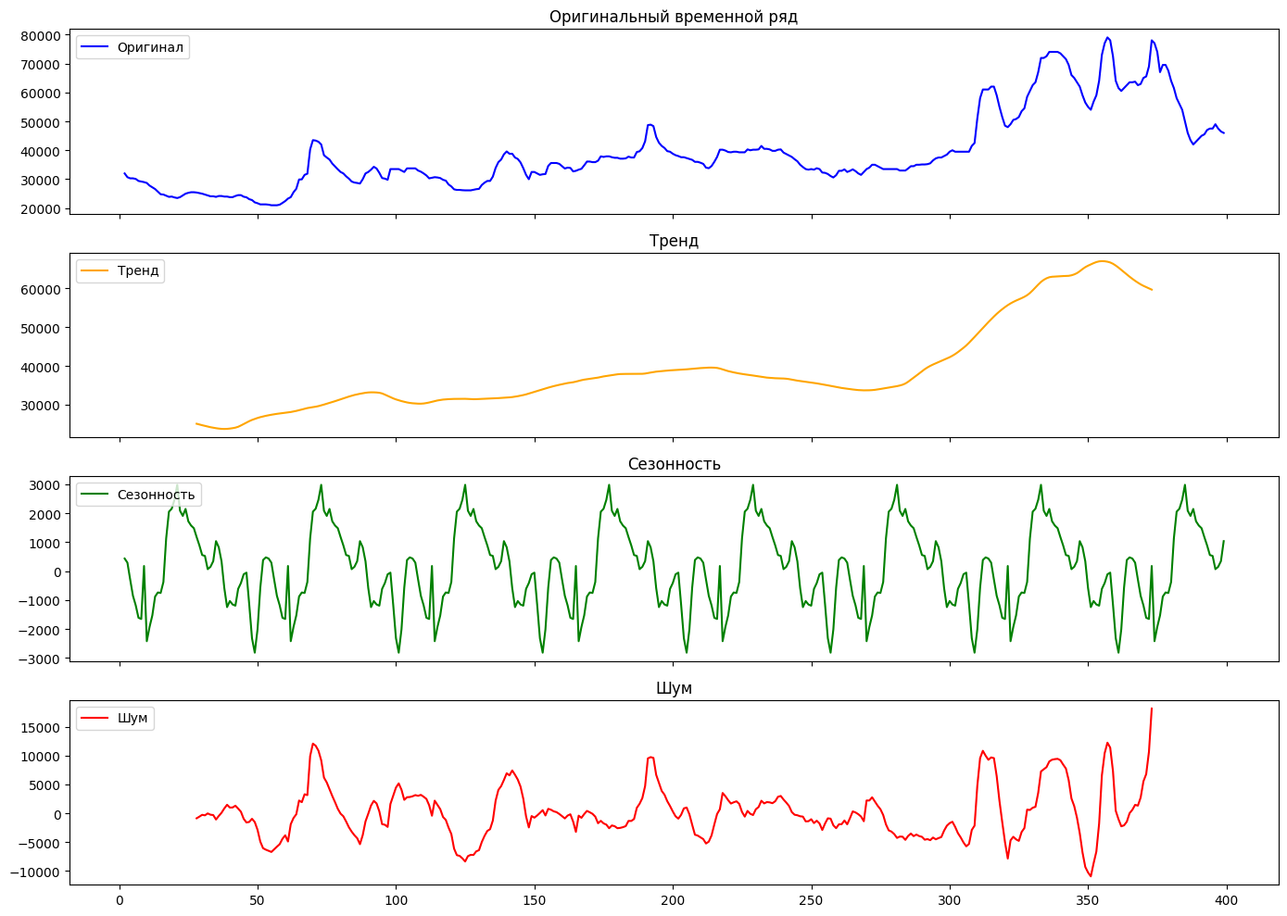
Вывод дополнительный графиков

Slide 15
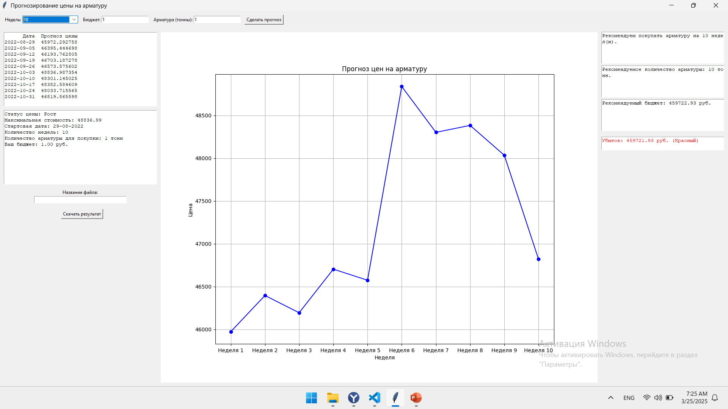
Пример прогнозирования нашего ПО

Slide 16
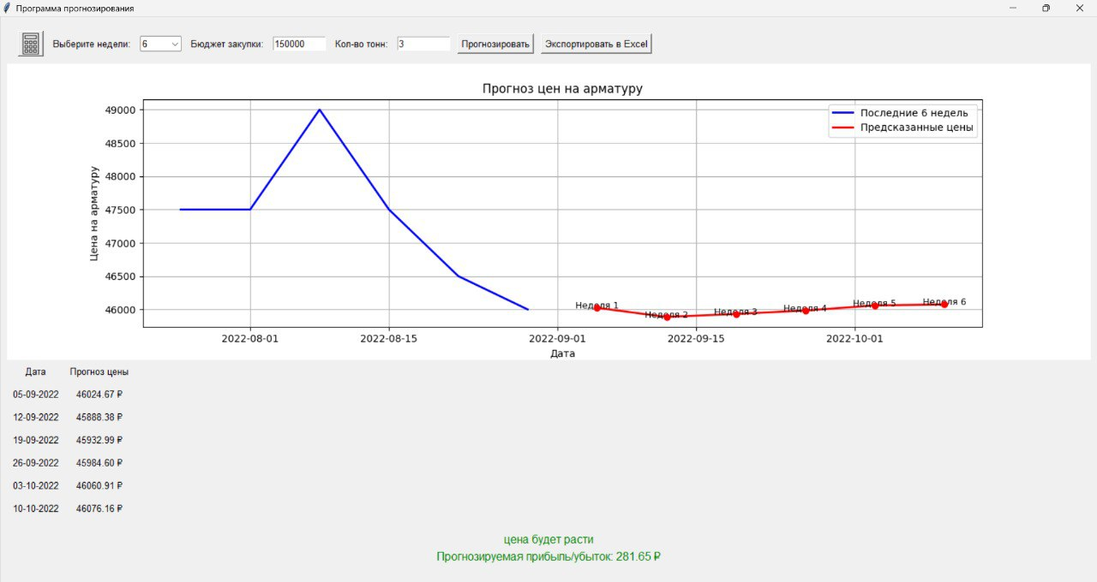
Пример прогнозирования нашего ПО (ARIMA)

Slide 17

Наша работа на GitHub

